Slide 1

Резюме · Проектный менеджмент
Алексей Смирнов — проектный менеджер
8 лет в управлении проектами: от стартапов до enterprise. Ищу роль Senior Project Manager / Руководителя проектов в Москве.
Автор
Роль
Аудитория
Алексей Смирнов
Senior Project Manager
Для нанимающего менеджера и HR
Notes:
Здравствуйте, меня зовут Алексей Смирнов. Я проектный менеджер с восьмилетним опытом — работал и в продуктовых командах, и в крупных корпорациях. Сегодня я хочу показать, как я управляю проектами, и почему могу быть полезен вашей команде.

Slide 2

Обо мне
8 лет в управлении проектами
Опыт с 2018 года 8 лет в управлении проектами — от стартапов до крупных компаний.
Сферы: ИТ, телеком, e-commerce Работал в продуктовых и сервисных командах, запускал цифровые продукты.
Сильные стороны Запуск проектов с нуля, управление распределёнными командами, оптимизация процессов и бюджетов.
Notes:
Меня зовут Алексей Смирнов, я проектный менеджер с восьмилетним опытом. За это время я работал в ИТ, телекоме и e-commerce — от стартапов до крупных компаний. Моя сильная сторона — запуск проектов с нуля: я умею выстроить процесс, собрать команду и довести проект до результата в срок и в рамках бюджета. Дальше расскажу подробнее о компетенциях и инструментах.

Slide 3





Компетенции и инструменты
Ключевые компетенции и инструменты
Управление сроками и бюджетом
Руководство командой до 25 человек
Планирование, контроль и отчётность по срокам и бюджету проектов
Постановка задач, мотивация, координация и развитие команды
Jira, Confluence, MS Project, Asana
Agile/Scrum, Waterfall, OKR
Ведение задач, документации и планов в современных таск-трекерах
Гибкие и классические методологии, целеполагание по OKR
Notes:
Мой набор компетенций закрывает полный цикл управления проектом. Я уверенно работаю со сроками и бюджетом — это основа любого проекта. Умею выстраивать работу команды до 25 человек: от постановки задач до контроля результата. В ежедневной работе использую Jira, Confluence, MS Project и Asana — подбираю инструмент под задачу. В зависимости от проекта применяю Agile/Scrum, Waterfall или OKR, чтобы достигать целей предсказуемо.

Slide 4
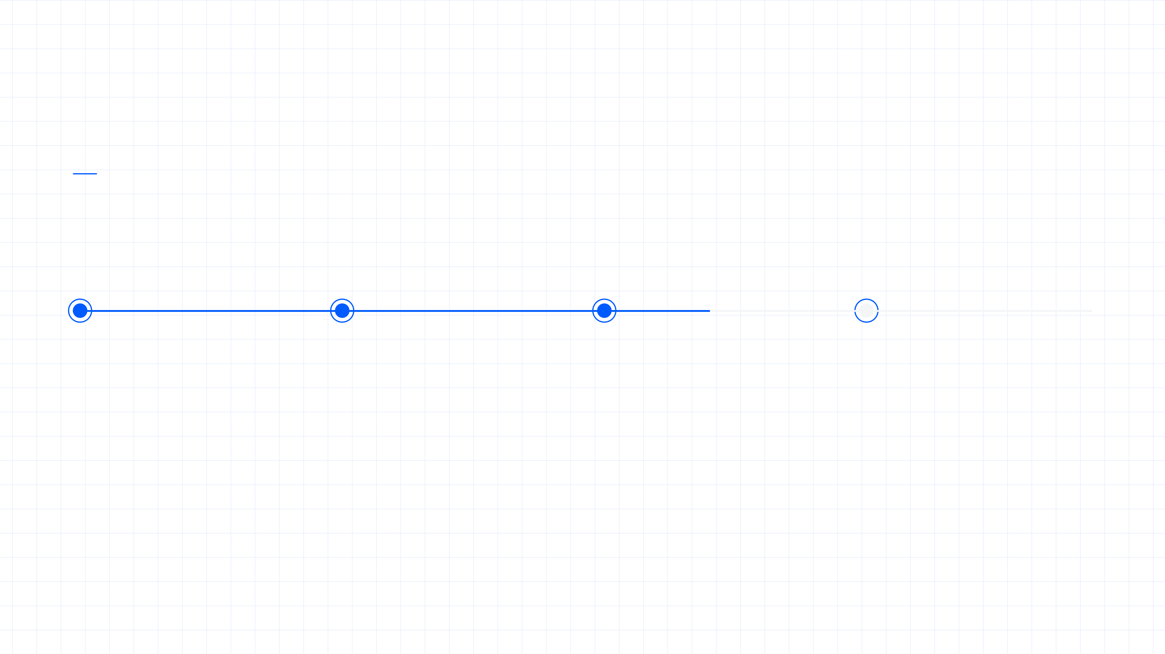
Карьерный путь
Опыт работы: 2018–2026
2018–2020
2020–2022
2022–2024
2024–2026
Младший проектный менеджер
Проектный менеджер
Старший проектный менеджер
Руководитель проектов
Телеком-оператор: управление проектами по развитию сети, координация подрядчиков и сроков.
Финтех: портфель проектов, планирование ресурсов, внедрение Agile-практик в командах.
ИТ-интегратор: запуск внутренних проектов, ведение отчётности, контроль задач команды.
E-commerce: запуск новых направлений, управление бюджетами и кросс-функциональными командами.
Notes:
За восемь лет я прошёл путь от младшего специалиста до руководителя проектов в четырёх разных отраслях. Начинал в ИТ-интеграторе, где научился дисциплине и работе с документацией. Затем в телекоме — там я впервые управлял подрядчиками и сроками на больших объёмах. В e-commerce уже вёл запуски с нуля и отвечал за бюджеты. А в финтехе — за портфель проектов и внедрение Agile. Этот путь дал мне главное: умение быстро адаптироваться к новой среде и выстраивать процессы под задачи бизнеса.

Slide 5

Результат
Что изменилось за полгода
45
5,5 мес
100 000
запуск MVP вместо 6 месяцев
установок за первый квартал
NPS приложения
Данные проекта, 2023
Notes:
Главный результат этого проекта — мы не просто уложились в срок, а вышли раньше: MVP запустили за 5,5 месяцев вместо запланированных шести. За первый квартал приложение установили 100 тысяч пользователей, а NPS составил 45 — это хороший показатель для финансового сервиса на старте. Я собрал команду из 12 человек и внедрил Scrum, что позволило сократить цикл релиза вдвое. Дальше расскажу, как мы выстроили работу над вторым проектом.

Slide 6
Проект 2025
Внедрение CRM в финтех-компании
01
Спланировал миграцию
Разработал поэтапный план перехода с legacy-системы без остановки бизнес-процессов.
02
Обучил персонал
Провёл обучение 200 сотрудников работе в новой CRM-системе.
03
Автоматизировал отчётность
Настроил автоматическую выгрузку отчётов, исключив ручной сбор данных.
Notes:
В 2025 году я руководил проектом внедрения CRM в финтех-компании. Главной задачей была миграция с устаревшей legacy-системы без остановки операционных процессов. Я спланировал поэтапный переход, чтобы клиенты не почувствовали изменений. Параллельно организовал обучение 200 сотрудников — это был ключевой фактор успеха. Дополнительно мы автоматизировали отчётность, что сэкономило команде часы ручной работы. В итоге время обработки заявки сократилось на 30%, а конверсия выросла на 15%.

Slide 7

Ключевые результаты
Достижения в цифрах
12
80%
25 млн ₽
Проектов завершено
В срок и в бюджет
Средний бюджет проекта
за 8 лет работы
доля успешных проектов
от 5 до 60 млн ₽
25
12%
Команда под управлением
Экономия бюджета
до 25 человек
совокупно по проектам
Восемь проектов из десяти завершены в срок и в рамках бюджета
Данные из портфолио, 2018–2026
Notes:
Если коротко — вот что стоит за моим опытом. За восемь лет я довёл до результата 12 проектов, и в 80% случаев укладывался и в сроки, и в бюджет. Средний бюджет проекта — 25 миллионов рублей, но я работал и с более скромными задачами, и с крупными. Под моим управлением были команды до 25 человек — от разработчиков до подрядчиков. И отдельно отмечу: за счёт планирования и контроля мне удавалось экономить в среднем 12% бюджета, не в ущерб качеству. Эти цифры — не просто статистика, а подтверждение моего подхода: системность, прозрачность и ориентация на результат.

Slide 8
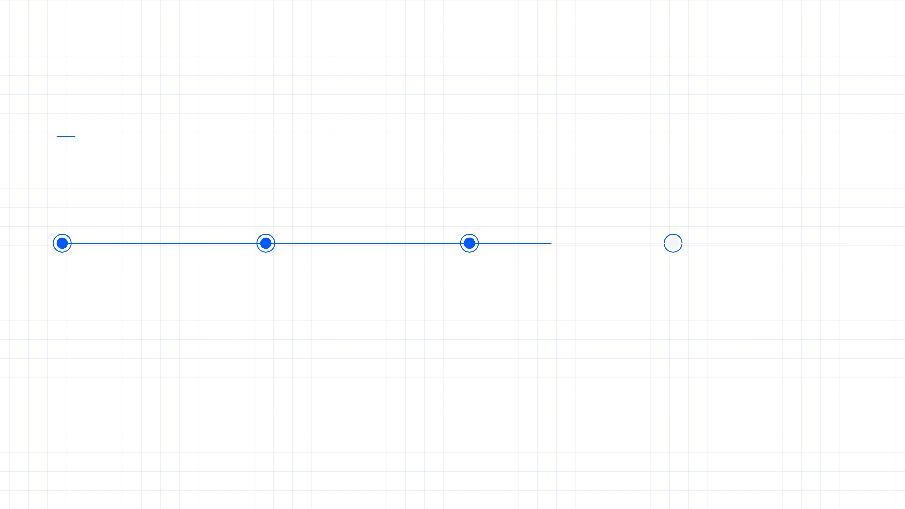
Образование и курсы
Фундамент и постоянное развитие
2012–2018
2020
2021
2023
МГТУ им. Баумана
PMP
Certified Scrum Master
Product Management
Факультет информатики и систем управления, специальность «Информационные системы и технологии».
Project Management Professional — сертификация PMI по управлению проектами.
Scrum Alliance — практики гибкой разработки и управления командами.
Курс по продуктовому подходу: аналитика, метрики, работа с гипотезами.
Notes:
Мой фундамент — техническое образование в Бауманке, оно дало мне системное мышление и понимание, как устроены сложные продукты. Дальше я целенаправленно развивался как управленец: сначала классический PMP, потом гибкие практики через Scrum Master. А в 2023 году добавил продуктовый взгляд — чтобы видеть не только сроки и бюджет, но и ценность для пользователя. Такой набор позволяет мне одинаково уверенно работать и в классических проектах, и в гибких командах.

Slide 9

Принципы работы
Мой подход к работе
Прозрачный статус Еженедельно обновляю статус проекта: что сделано, что в работе, какие риски и решения нужны.
Регулярные демо Показываю заказчику промежуточные результаты каждые 2–4 недели, чтобы вовремя корректировать курс.
Приоритизация по ценности Сначала задачи с максимальной бизнес-ценностью, а не самые простые или срочные.
Делегирование и развитие Распределяю задачи по сильным сторонам команды и помогаю расти — это ускоряет проект.
Раннее управление рисками Выявляю риски на старте и держу их на контроле, чтобы не было сюрпризов на финише.
Notes:
Мой подход к работе строится на нескольких принципах, которые я проверял в реальных проектах. Первое — прозрачность: я всегда держу заказчика и команду в курсе, что происходит, и делаю это регулярно, а не от случая к случаю. Второе — я показываю результаты на демо каждые пару недель, чтобы не было сюрпризов в конце. Третье — я приоритизирую задачи по бизнес-ценности, а не по удобству. И конечно, я много делегирую и развиваю команду, потому что это даёт устойчивый результат. Риски я стараюсь замечать как можно раньше — это экономит и время, и бюджет.

Slide 10

Финал
Спасибо за внимание!
Буду рад обсудить ваши задачи и рассказать подробнее о своём опыте. Свяжитесь со мной удобным способом.
Email
Телефон
Telegram
a.smirnov@example.com
+7 (900) 123-45-67
@smirnov_pm
Notes:
Спасибо, что дочитали до конца. Мне важно найти проект, где я смогу применить свой опыт управления командами и продуктами. Я открыт к гибридному формату и роли Senior Project Manager в ИТ-продукте. Буду рад встрече, чтобы обсудить ваши задачи и то, как я могу быть полезен. Все контакты на экране — пишите, я на связи.

